Slide 1
دكتور / محمد صبري رئيس قسم الجغرافية الأسبق يرسل تحية لطلاب الفرقة الأولى ويتمنى لهم محاضرة مفيدة

Slide 2
المحاضرة الخامسة

Slide 3
الجغرافية والبيئة
الجغرافية كتخصص
الجغرافي كمتخصص

Slide 4
الجغرافية كتخصص
تراكم الخبرة المعرفية
الإطار العام للدراسات الجغرافية
نظرية المعرفة الجغرافية
ميدان علم الجغرافية
موقع الجغرافية بين العلوم
المدارس والمداخل الجغرافية
مفهوم علم الجغرافية
مجال علم الجغرافية

Slide 5
الجغرافي كمتخصص
المهارات التي يمتلكها الجغرافي

Slide 6
المعنى العام للجغرافية
معنى الجغرافية هي طريقة النظر إلى الناس والأشياء في المكان وبناء عليه أصبحت علم له ( نظرة خاصة ، وهدف محدد ، وفلسفة واضحة ، وميدان بارز، ومضمون خاص )
نظرته الشمول، وهدفه تحليل الظاهرات، وفلسفته استجلاء خاصية المكان، وتفاعل الإنسان مع البيئة، وميدانه الوسط البيئي الذي يعيش فيه الإنسان، ومضمونه العلم الذي يدرس البيئة الطبيعية والبشرية ، والتفاعل المشترك بينهما، على أساس أن كلا منهما يؤثر ويتأثر بالآخر.

Slide 7
معنى علم الجغرافية

Slide 8
المعنى العام للجغرافية
الجغرافية هي طريقة النظر إلى الناس والأشياء في المكان وبناء عليه أصبحت علم له ( نظرة خاصة ، وهدف محدد ، وفلسفة واضحة ، وميدان بارز، ومضمون خاص )
نظرته الشمول، وهدفه تحليل الظاهرات، وفلسفته استجلاء خاصية المكان، وتفاعل الإنسان مع البيئة، وميدانه الوسط البيئي الذي يعيش فيه الإنسان، ومضمونه العلم الذي يدرس البيئة الطبيعية والبشرية ، والتفاعل المشترك بينهما، على أساس أن كلا منهما يؤثر ويتأثر بالآخر.

Slide 9
على الطالب أن يتبين من الكتاب خصائص كل مرحلة من المراحل الثلاث التي مرت بها الجغرافية

Slide 10
تراكم الخبرة الجغرافية
مرحلة الإحساس
مرحلة الوصف
مرحلة
التحول من الفكر إلى العلم

Slide 11
الإطار العام للدراسة الجغرافية

Slide 12
على الطالب أن يتبين من الكتاب الأسئلة المهمة والمراد بكل سؤال التي تكون إطار الدراسة الجغرافية كما يوضحه الشكل التالي

Slide 13
الإطار العام للدراسات الجغرافية
يتضمن الإطار العام للدراسات الجغرافية الإجابة عن ستة علامات استفاهمية ، هي :
ماذا؟ What
كيف؟ How
لمإذا؟ Why
أين؟ Where
كم؟ Quantity
التطبيق Applied

Slide 14
الإطار العام للدراسات الجغرافية
الشكل التالي يوضح الإطار العام للدراسات الجغرافية:
وصف وتحليل الظاهرات
مإذا؟ وكيف؟
الانتقال من الحيز النظري إلى الجانب
التطبيقي
توزيع الظاهرات
أين؟
إبراز شخصية الإقليم
استخدام التحليل الكمي
كم؟
إدراك العلاقات بين الظاهرات
لمإذا؟
معرفة التشابه والاختلاف بين الأقاليم

Slide 15
نظرية المعرفة الجغرافية

Slide 16
على الطالب أن ينتبه إلى الفرق بين نظرة الجغرافية كما في العنصر السابق ونظرية الجغرافية كما في العنصر القادم

Slide 17
نظرية المعرفة الجغرافية
كل علم له نظرية معرفة Epistemology يدور حولها تمثل بؤرة تركيزه ، ونواة فكره وتتميز بمجموعة من الخصائص أن تكون الظاهرة واضحة تماما وتعتبر الظاهرة مركز الاستقطاب العلمي في نظرية المعرفة.
وعلم الجغرافية تتمحور نظرية المعرفة فيه حول المكان فالجغرافية هي المكان وإذا اختفي المكان لن يوجد علم يسمى الجغرافيا . والمكان له عدة مستويات تبدأ من العالم كأكبر إقليم ليتدرج لينتهي بأصغر مكان يتمثل في أي موقع خدمي

Slide 18
ميدان علم الجغرافية
يُعرف بالوسط البيئي الذي يعيش فيه الإنسان ويتفاعل معه، يؤثر فيه ويتأثر به.
يتألف من العناصر الكبرى التي تشتمل كل منها علي عناصر فرعية وثانوية ، وهي خمسة أنواع من الأغلفة :
الغلاف الصخري Lithosphere
الغلاف المائي Hydrosphere
الغلاف الجوي Atmosphere
الغلاف الحيوي Biosphere
الغلاف الحضاري culture Sphere

Slide 19
ميدان علم الجغرافية

Slide 20
على الطالب أن يتبين من الكتاب أغلفة البيئة المتعددة التي تكون ميدان علم الجغرافية وطبيعة العلاقة بينها كما في المحاضرة الأولى

Slide 21
ميدان علم الجغرافية
الشكل التالي يوضح ميدان علم الجغرافية:

Slide 22
موقع علم الجغرافية بين العلوم

Slide 23
على الطالب أن يتبين من الكتاب والشكل التالي موقع علم الجغرافية بين العلوم هل هو طبيعي أم بشري أم بيني

Slide 24
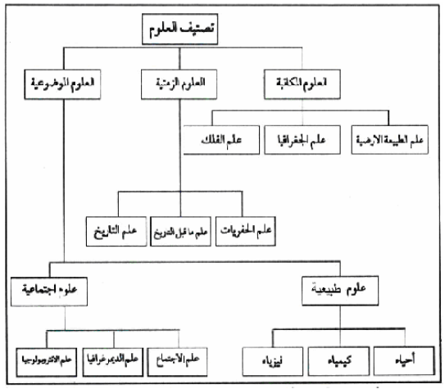
موقع الجغرافية بين العلوم
الشكل التالي يوضح موقع علم الجغرافية بين العلوم:

Slide 25
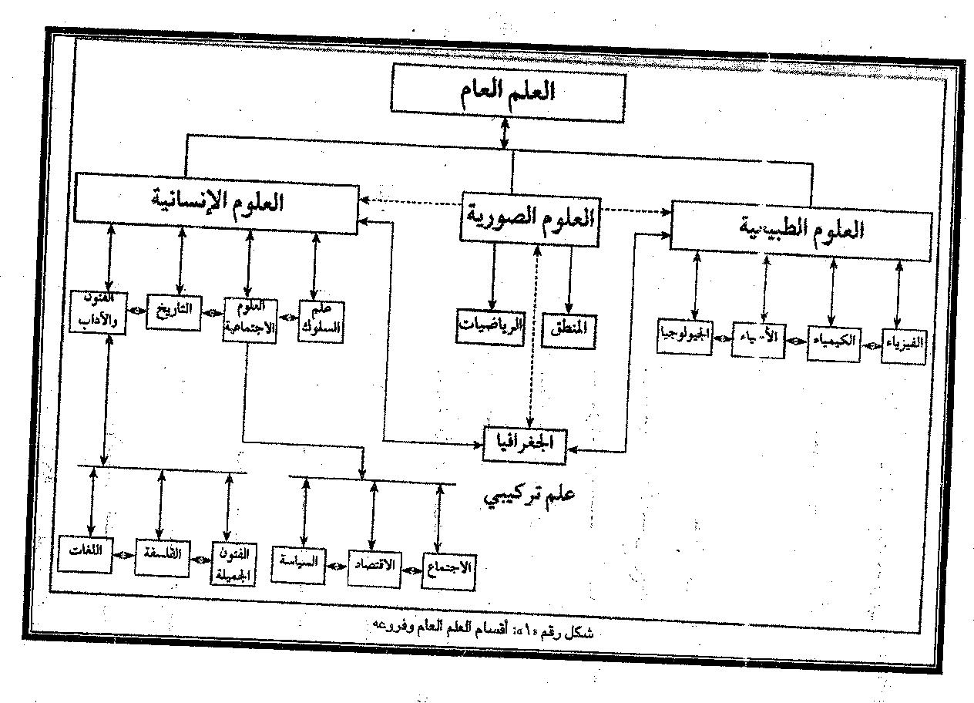
موقع الجغرافية بين العلوم
الشكل التالي يوضح موقع علم الجغرافية بين العلوم:

Slide 26
وبالتالي فإن الجغرافية كما هو واضح من الشكل تضع قدما في العلوم الطبيعية ، وأخرى في العلوم الإنسانية ، كما أنها تستخدم العلوم الصورية في البحث والتحليل لذلك تقع في موقع بيني (Interdisciplinary) بين فروع العلم المختلفة .

Slide 27
وتمثل صلة الوصل بين الظاهرات الطبيعية ، والظاهرات البشرية ، وتدرس العلاقات القائمة بينهما وهذا الربط هو المسئول عن وجود المظهر العام (اللاندسكيب) الذي يتسم به المكان

Slide 28
المدارس الجغرافية التي تهتم بدراسة البيئة

Slide 29
على الطالب أن يتبين من الكتاب أنواع هذه المدارس والصفة العامة التي تميز كل مدرسة والتي تختلف بها عن غيرها كما يوضحه الشكل التالي

Slide 30
المدارس الجغرافية
البيئية
الإقليمية
النظم البيئية
اللاندسكيب

Slide 31
على الطالب أن يحدد من الكتاب المعنى المقابل لكل مصطلح بدقة

Slide 32
شكرا لحسن متابعتكم وأذكركم أن الامتحان موضوعي ويحتاج إلى تركيز في المذاكرة ومتابعة المحاضرات والكتاب

